Slide 1
L
P
Ớ
4
Môn : Tin học

Slide 2
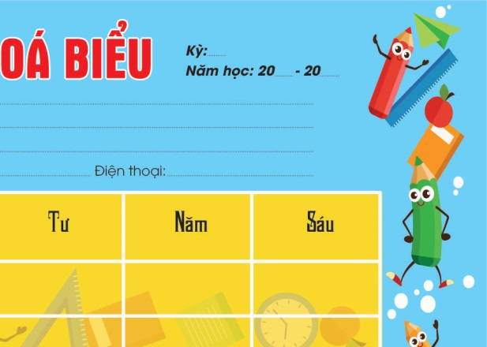
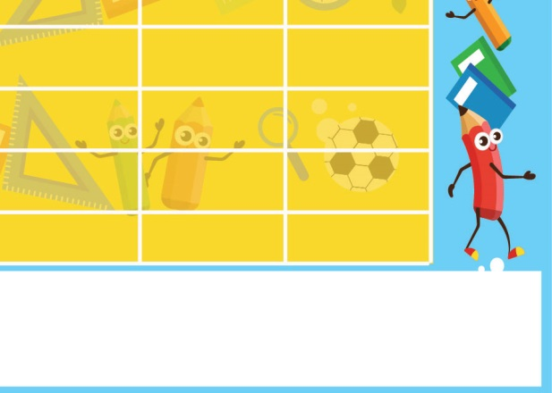
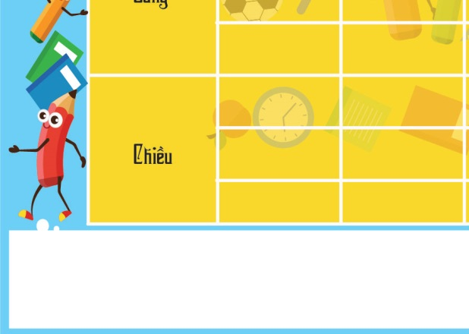
Trò chơi “Thi ghép tranh”
2
1
3
4

Slide 3
Trò chơi “Ghép tranh”
Luật chơi: Các con mở file Tranh ghep trên màn hình desktop, thực hiện ghép các mảnh ghép lại để tạo thành 1 bức tranh hoàn chỉnh.
Thời gian ghép tranh là 2’. Bạn ghép nhanh và chính xác nhất sẽ giành chiến thắng.

Slide 5
CHỦ ĐỀ 3: SOẠN THẢO VĂN BẢN
BÀI 4: CHÈN VÀ TRÌNH BÀY BẢNG TRONG VĂN BẢN

Slide 6
MỤC TIÊU
1
Chèn được bảng vào trang soạn thảo
Biết cách chỉnh kích thước bảng, kích thước cột, dòng trong bảng;
2
3
Biết cách nhập ô, tách ô trong bảng;
4
Gõ được chữ, số trong bảng.

Slide 7
1. Chèn bảng vào trang soạn thảo

Slide 8
1. Chèn bảng vào trang soạn thảo
Các bước chèn bảng vào trang soạn thảo:
Bước 1: Trong thẻ Insert, chọn
Bước 2: Di chuyển con trỏ chuột vào vùng có các ô vuông để chọn số dòng và số cột. Nháy chuột để chèn bảng vào trang soạn thảo.

Slide 9
1. Chèn bảng vào trang soạn thảo
Hãy nêu cách tạo bảng gồm 4 dòng và 6 cột vào trang soạn thảo?

Slide 10
1. Chèn bảng vào trang soạn thảo
Hãy chèn bảng gồm 4 dòng và 6 cột vào trang soạn thảo?

Slide 11
1. Chèn bảng vào trang soạn thảo
Bảng gồm 4 dòng và 6 cột:
1
2
3
4
5
6
1
2
3
4

Slide 12
2. Trình bày bảng
a) Điều chỉnh độ rộng của cột và dòng
Các bước điều chỉnh độ rộng của cột/dòng:
Bước 1: Di chuyển con trỏ chuột vào đoạn thẳng, ranh giới giữa các cột, con trỏ chuột chuyển thành
Bước 2: Kéo thả chuột để tăng hoặc giảm độ rộng của cột. Tương tự em điều chỉnh độ rộng của dòng.

Slide 13
a) Điều chỉnh độ rộng của cột và dòng
Tăng độ rộng của cột 4 và dòng 3 trong bảng đã tạo ở phần 1?
1
2
3
4
5
6
1
2
3
4

Slide 14
a) Điều chỉnh độ rộng của cột và dòng
Tăng độ rộng của cột 4 và dòng 3 trong bảng đã tạo ở phần 1:

Slide 15
b) Gộp các ô trong bảng
Quan sát sách giáo khoa/ 65 cho biết Gộp các ô trong bảng như thế nào

Slide 16
c) Tách các ô trong bảng
Quan sát sách giáo khoa/ 65 cho biết Tách ô trong bảng như thế nào

Slide 17
B. HOẠT ĐỘNG THỰC HÀNH
Trao đổi với bạn, lập thời khóa biểu của lớp em. Lưu thời khóa biểu vừa tạo vào thư mục của em trên máy tính, đặt tên là Thời khóa biểu
 | Thứ 2 | Thứ 3 | Thứ 4 | Thứ 5 | Thứ 6
1
2
3
4
Thứ
Tiết

Slide 18
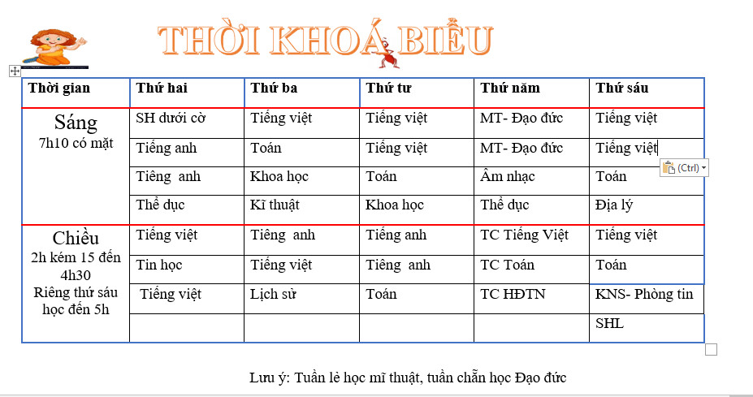

Slide 19
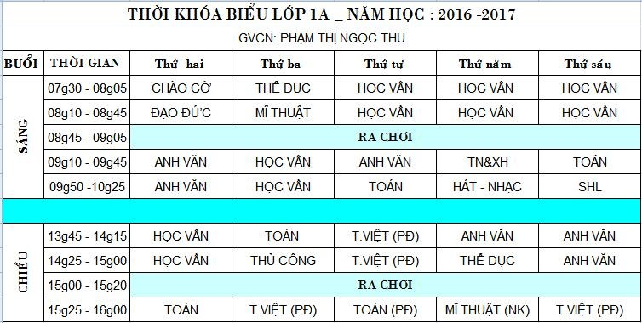
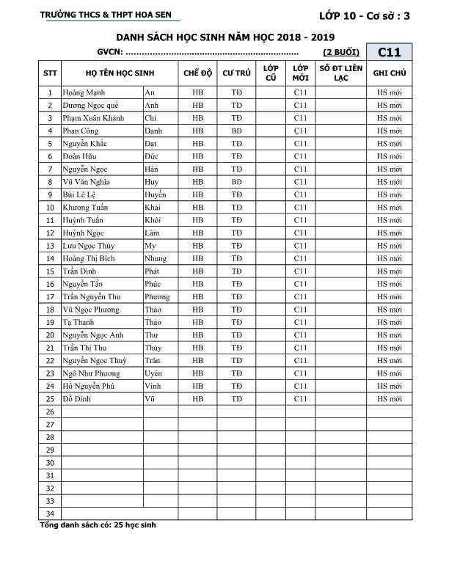

Slide 20
TRÒ CHƠI:
“RUNG CHUÔNG VÀNG”

Slide 21
Rung chuông
vàng.
Câu 1: Sử dụng thẻ nào để chèn bảng ?
a.
HOME
b.
INSERT
Hết giờ
c.
VIEW
Đáp án:
b
0
2
3
4
5
6
7
8
9
10
1
Thời gian
Đáp án

Slide 22
Rung chuông vàng.
Câu 2: Sử dụng công cụ nào để tạo bảng ?
a.
b.
Hết giờ
c.
Đáp án:
a
0
2
3
4
5
6
7
8
9
10
1
Thời gian
Đáp án

Slide 23
Rung chuông vàng
Câu 3: Để điều chỉnh độ rộng của cột và dòng.
Con trỏ chuột chuyển thành biểu tượng nào?
a.
b.
Hết giờ
c.
Đáp án:
c
0
2
3
4
5
6
7
8
9
10
1
Thời gian
Đáp án

Slide 24
L
P
Ớ
4
TRÂN TRỌNG CẢM ƠN THẦY CÔ VÀ CÁC EM HỌC SINH

